Slide 1

Buenas prácticas
Digna González Otero
digna.gonzalez@gmail.com
Miembro de itsas
Notes:
Theme created by
Sakari Koivunen and Henrik Omma
Released under the LGPL license.

Slide 2
Admins. públicas CAPV
SW libre en nuestro entorno
GV:
  Programa Hobeki digitala: subvenciones a desarrollos libres para asociaciones de empresas.
  Web Irekia (http://www.irekia.euskadi.net/es), espacio para participación ciudadana, creado íntegramente con software libre
Algunos ayuntamientos:
  Cursos formativos

Slide 3

Contexto empresarial
SW libre en nuestro entorno
25 micropymes
Distintas tecnologías libres:
sistemas, telefonía, webs y CMSs,...

Slide 4


UPV/EHU
SW libre en nuestro entorno
Jornada slun'08 (nov-08)
Alguna install-party
Se están organizando otros eventos
Eman ta zabal zazu

Slide 5

UPV/EHU
SW libre en nuestro entorno
Primera experiencia de campus virtual en la UPV/EHU
Construido con y licenciado como sw libre
Estándar de facto internacional para e-Learning: >50.000 sitios en 210 países
http://moodle.org/stats/
Cursos exportables

Slide 6
UPV/EHU
SW libre en nuestro entorno
EHUX
  Distribución gnu/linux oficial de la UPV/EHU
  EHUX = kubuntu + servicio soporte
Compromiso liberación GPLv3 aplicaciones desarrolladas
Financiación comparativa aplicaciones libres
http://ehux.ehu.es/drupal/?q=eu/node/73

Slide 7

UPV/EHU
SW libre en nuestro entorno
Máster impartido desde la Fundación Asmoz

Slide 8
¿Qué podemos
hacer por
el Software Libre y
el conocimiento abierto?

Slide 9

Explicar el por qué
¿Qué podemos hacer?
Contar en qué consiste
y qué ventajas tiene
el software libre

Slide 10
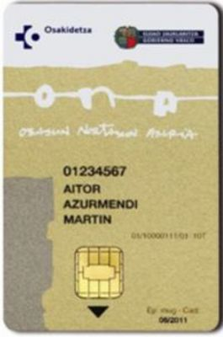

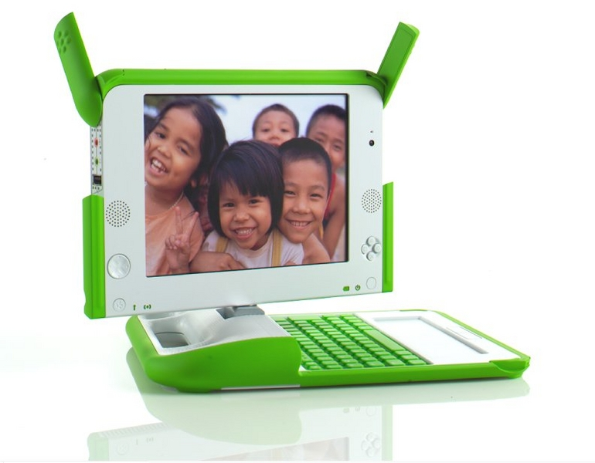
Reivindicar paridad de software y formatos
¿Qué podemos hacer?
Exigiendo al CIDIR un servicio
al menos tan bueno como
el que se da para Windows...
...y a la administración pública en sus servicios telemáticos para la ciudadanía

Slide 11

Reivindicar paridad de software y formatos
¿Qué podemos hacer?
Pidiendo que se permitan
formatos de intercambio abiertos y públicos

Slide 12
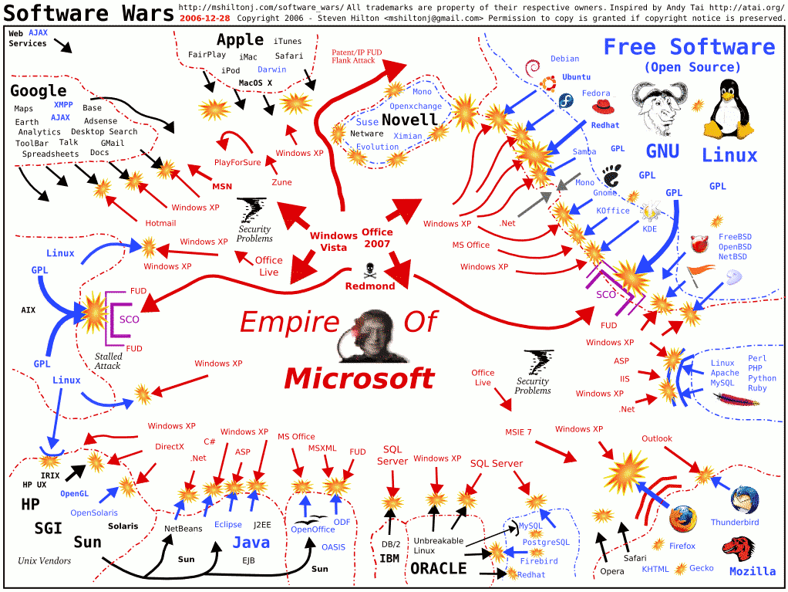
Predicar con el ejemplo
¿Qué podemos hacer?
Usando todo el software libre y formatos abiertos que puedas

Slide 13


Predicar con el ejemplo
¿Qué podemos hacer?
Exigiendo en la tienda la devolución del importe de licencias privativas si en nuestro equipo vamos a instalar software libre

Slide 14

Predicar con el ejemplo
¿Qué podemos hacer?
Licenciando tus obras creativas y trabajos con licencias Creative Commons adecuadas

Slide 15
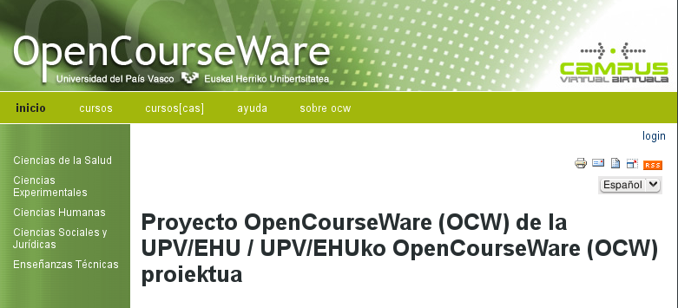
Predicar con el ejemplo
¿Qué podemos hacer?
Eman ta zabal zazu
Publicando tus asignaturas en OpenCourseWare
http://ocw.ehu.es

Slide 16
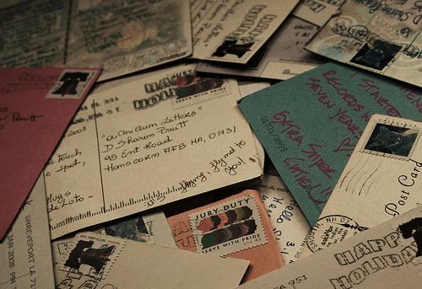
Participar en iniciativas conjuntas
¿Qué podemos hacer?
Apuntándote a la lista de correo itsas
http://itsas.ehu.es/participate

Slide 17
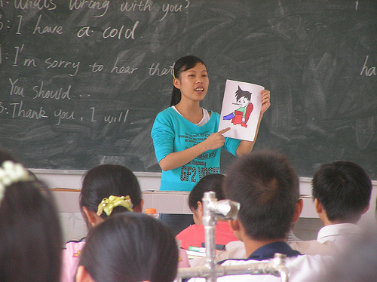

Participar en iniciativas conjuntas
¿Qué podemos hacer?
Promoviendo o impartiendo jornadas, charlas y cursos como éste

Slide 18
Y cómo profesor,
¿qué puedo hacer?

Slide 19
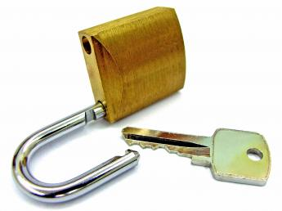
Formatos de los ficheros
Permitir a los alumnos entregar documentos en formatos abiertos (.odt, .odp...)

Slide 20

Formatos de los ficheros
Independencia del programa: no hablar de “crear un documento de Word” sino de “un documento de texto”.

Slide 21

Formatos de los ficheros
Evitar proporcionar materiales en formatos cerrados (.doc, .exe, etc.)

Slide 22

Aplicaciones a utilizar
Cuando se necesite usar algún programa en clase, comprobar si existe alguno libre y multiplataforma adecuado.
Para algunos ámbitos hay software muy bueno (programación, etc.)

Slide 23
URLs de interés
http://delicious.com/jdani/IniciativasLibres

Slide 24
Acerca de este documento
Este documento ha sido realizado íntegramente con software libre.
Todos los logotipos y marcas son de sus autores respectivos.
Recursos de Dani Gutiérrez (danitxu)
Fotos de flickr: woodleywonderworks, Photo Giddy, gerhard.loub, espinr, Pink Sherbet, peiqianlong

Slide 25

Licencia de uso
http://creativecommons.org/licenses/by-sa/3.0/

